Slide 1
KRATKA PREDSTAVITEV SPORTDISCUS-a IN ISKANJA PO NJEM Kliknite na diaprojekcijo desno spodaj

Slide 2
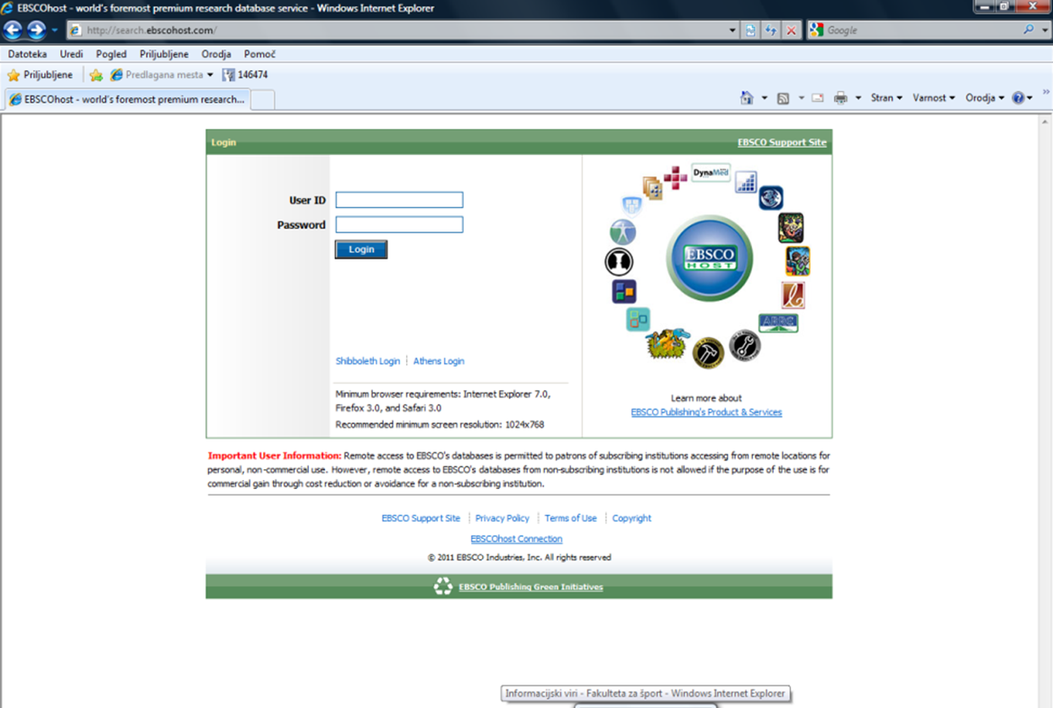
Prijavno okno

Slide 3
Izberemo EBSCHOST..

Slide 4
Izbor baze Sportdiscus iz seznama

Slide 5
Dostop do abecednega seznama revij

Slide 6
Abecedni seznam revij
Do seznama pa lahko pridete tudi s klikom na označeno okno

Slide 7
Podatki o genu
S klikom pridete do navodil po vseh vrstah iskanja (GLEJ naslednjo prosojnico)

Slide 8
Priročnik z navodili za iskanje

Slide 9
Načini iskanja po bazi
Poleg že prej omenjenega načina iskanja (po naslovih revij), je možnih več načinov iskanja. V nadaljevanju bomo prikazali le nekatere možnosti.

Slide 10
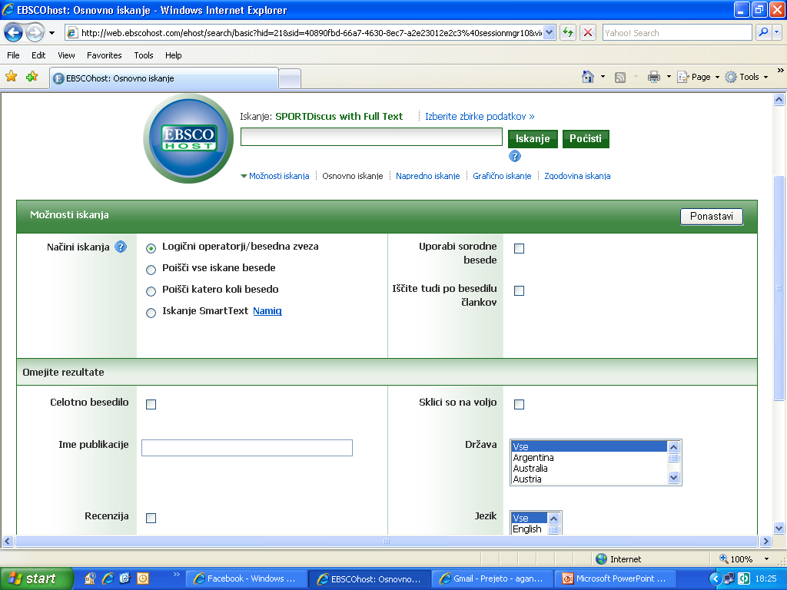
Iskalno okno osnovnega iskanja (prostega iskanja – neomejeno na iskalna polja)
V iskalno okno vpisujemo besede (doping), številke (2009) itd. GLEJ naslednja prosojnica

Slide 12
Primer iskanja v osnovnem načinu z uporabo Boolovih operatorjev (and, or, not): track and field and training

Slide 13
Napredno iskanje (iskanje po določenih poljih zapisa – avtor, letnica, ključna beseda)

Slide 14
Iz spustnega seznama izberemo kategorijo, po kateri bomo omejili iskanje

Slide 15
Primer iskanja z izborom iz spustnega seznama

Slide 16
Iskanje z omejitvami (polni tekst, jezik, tip dokumenta)

Slide 17
Iskanje s pomočjo tezavra (seznama gesl)

Slide 18
Odjava iz baze Po uporabi se je potrebno obvezno odjaviti (desno zgoraj rubrika “Izhod”), saj na enkrat lahko iščejo 4 osebe.

